Slide 1
2024年 3月
30天为穆斯林世界祷告
Notes:
2024年3月11到4月9号是穆斯林的斋戒月，⌈三十天为穆斯林世界祷告⌋就是在这段期间进行。
当我们对伊斯兰教的认识越多，就会越发懂得如何为他们祷告。
今天，让我们一起来了解穆斯林人口的增长和妇女在穆斯林世界里的地位。

Slide 2
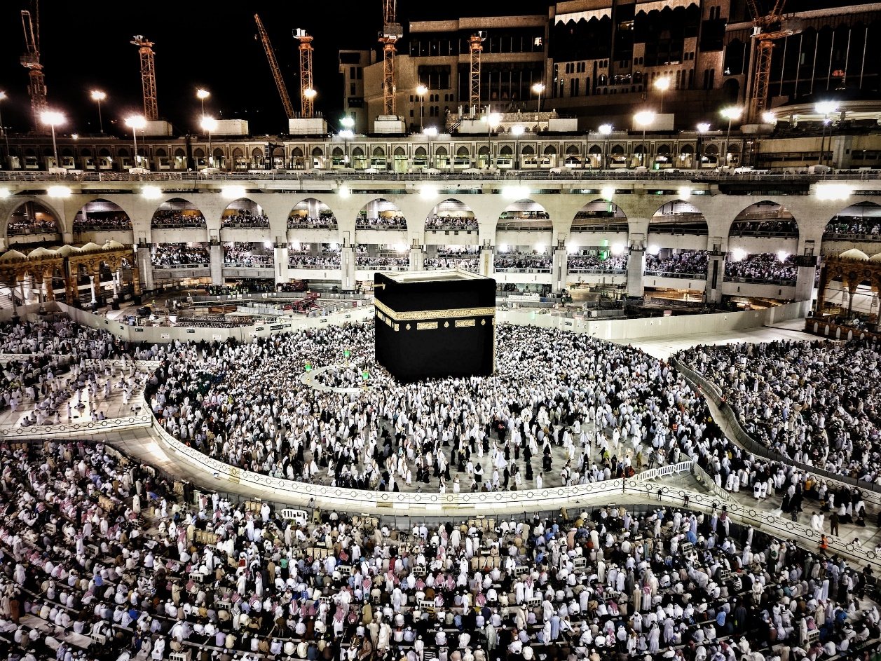
穆斯林世界
伊斯兰教 - 全球第二大宗教信仰
16 亿穆斯林，占全球人口23%
欧洲穆斯林人口因难民潮激增
北美每年2万人皈依伊斯兰教
英国每年6千人皈依伊斯兰教， 多为女性。
Notes:
伊斯兰教是全球第二大宗教信仰，穆斯林人口超过16亿，占世界人口的 23% 以上，仅次于基督宗教。 伊斯兰教是整个中东、北非、非洲之角、非洲撒哈拉地区和中亚的主要宗教。
此外，中国、俄罗斯、印度和巴尔干地区都有大量穆斯林人口。
2011年阿拉伯之春后，大批穆斯林难民到欧洲国家寻求庇护，欧洲穆斯林人口激增约250万，
预测到2050年，欧洲穆斯林人口将占总人口的7%至14%。
除了威胁欧洲的社会结构，激进伊斯兰狂热分子发动的恐怖袭击，引起欧洲社会紧张局势。
北美方面，观察家估计每年有多达2万美国人皈依伊斯兰教。
在英国，每年约有6,000人皈依伊斯兰教，大多数是女性。
让我们来了解一下，穆斯林女性的处境。

Slide 3
穆斯林女性
传统伊斯兰律法高度物化女性，保护为名、控制为实
不能自由参与社会活动
无财产继承权
从事工作需要丈夫或父亲的签字许可
穆斯林女性的孤单和无助
婚姻法：妇女不具婚姻自主权、离婚权和子女抚养权
配偶不忠或家暴受害时，哭诉无门
穆斯林女性在耶稣里看到了什么?
上好福份：永生盼望
生命的目的和意义
Notes:
一个曾在叙利亚短宣的弟兄说：“2011年之前叙利亚的女性走在街上的时候一定要跟在丈夫后边，表示服从和尊敬，
2011年叙利亚发生内战之后，他重返叙利亚探望时，发现情况改变了，走在前边的不是男人，而是女人。 他很好奇，叙利亚的男性变得 Ladies First, 尊重女性了。“ 同行的当地居民说，事情不是你所想的，现在满地都是地雷，所以要女人先行。
在全球五十多个穆斯林国家中，只有5个国家，他们的婚姻法允许妇女离婚，并规定了一些保护措施，同时妇女也有财产继承权。 其他国家妇女的权利长期以来一直屈从于男性的地位。
美軍離開阿富汗，塔利班重掌政權後，女性無法擔任公職，甚至孤儿院也一度被下令要赶走女孩。 《宣教日引》（万民福音使团——怜悯关怀基金）所支援的一所孤儿院，就曾经面临过这种情况。
在传统的伊斯兰律法中，女性被高度物化，被看作是男性的财产般控制。婚姻是“合同”，女性不能“自主”地进入婚姻， 须由监护人作主。
由于穆斯林妇女没有离婚权和子女抚养权，配偶常有不忠表现，妇女被家暴的情况更是家常便饭；
更甚的是，根据传统，按穆罕默德教导，绝大多数最终落入地狱的人将是女性。
你能感受穆斯林妇女的孤单、无人关注、无助和无望吗？
她们需要遇见耶稣，这位无条件地爱她们，为她们提供生命的目的、意义和永恒盼望的弥赛亚。
(详文请看宣教日引 3月份“30天为穆斯林世界祷告 -穆斯林女性在耶稣里看到了什么?
https://www.cross-roads.org/prayer-2024-03.php
https://www.islamtaiwan.com/contents

Slide 4
让我们同心为穆斯林世界祷告

Slide 5
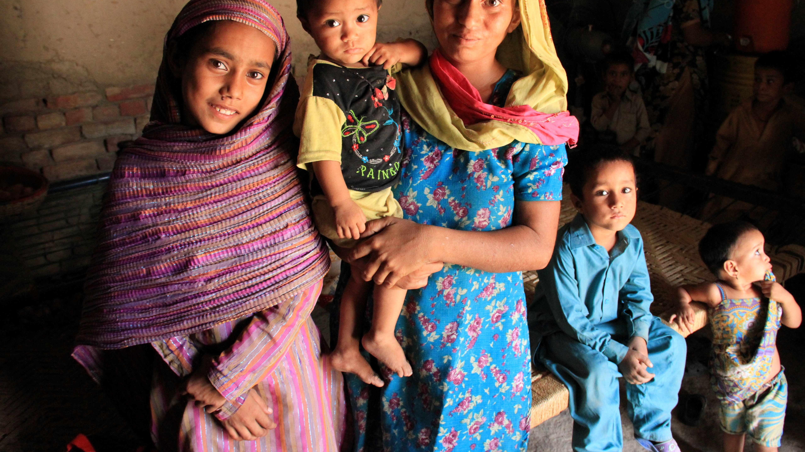
为穆斯林妇女祷告
天父，我们为失落主体性的穆斯林妇女向祢呼求，求祢爲生活在穆斯林世界中的女儿伸冤。 神按自己的形象造男造女， 她们都是祢极其美好的创造， 然而，穆斯林女性在法律、婚姻、教育、 及工作各种层面中，却仍被看为附属品。
主啊，唯有祢可以赐给她们生命的目的与意义， 恢复她们在被造时的荣美与尊贵。 奉主耶稣基督的名求，阿们。

Slide 6
为穆斯林世界祷告
主啊，穆斯林人口在欧洲不断增长， 许多为谋求生计而移民的基层穆斯林， 改变了欧洲的社会结构， 少数激进的穆斯林更是加深了社会反伊斯兰的情绪。
恳求主帮助居留在欧洲的两千五百万名穆斯林， 不会成爲欧洲社会冲突的危险因子， 成为好邻舍，并被主耶稣的真光照耀，遇见基督。 求主帮助欧洲的基督徒，愿意向穆斯林伸出友谊之手，将每一次的接触都看成爲见证主耶稣的机会。 奉主耶稣基督的名求，阿们。

Slide 7
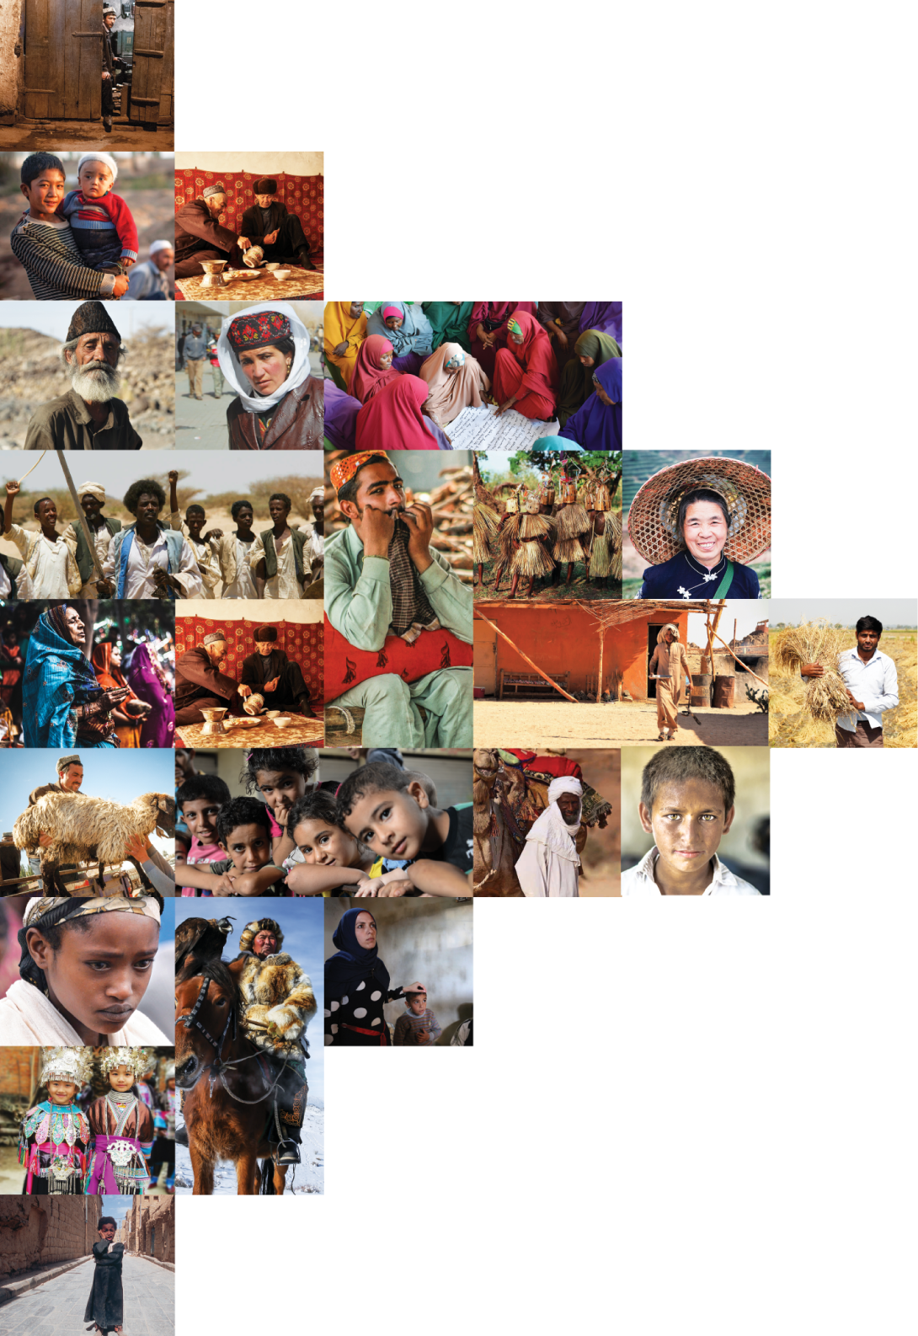
不再是个人的祷告，我们开始一起祈祷。 30分钟，生活再忙碌的人都能找到时间参与。

